Slide 1
«Благоустройство дворовой территории пгт. Приобье, ул. Строителей д. 57»
п.г.т. Приобье, Октябрьский район,
Ханты-Мансийский автономный округ - Югра
#городаменяютсядлянас

Slide 2
ОБЩАЯ ИНФОРМАЦИЯ
НАЗВАНИЕ ПРОЕКТА: «Благоустройство дворовой территории пгт. Приобье, ул. Строителей д. 57»
МЕСТОПОЛОЖЕНИЕ: ул. Строителей д. 57, пгт. Приобье, Октябрьского района, Ханты-Мансийского автономного округа-Югры
ИНФОРМАЦИЯ ПО ТЕКУЩЕМУ ИСПОЛЬЗОВАНИЮ: дворовая территория многоквартирного дома
ОБОСНОВАНИЕ НЕОБХОДИМОСТИ БЛАГОУСТРОЙСТВА:
В многоквартирном жилом доме № 57 по ул. Строителей 30 квартир, в доме проживает 53 человека, в том числе дети и жители преклонного возраста.
Для жителей данного дома необходимо проведение благоустройства дворовой территории, в связи с пришедшими в непригодное к дальнейшей эксплуатации состояние функциональными характеристиками.
Кроме того, в 2029-2020 г. «Югорским фондом капитального ремонта» ведется капитальный ремонт данного дома; в течение 2018-2019 годов в рамках реализации проекта инициативного бюджетирования на близлежащей территории разбит сквер «Солнечный» для проведение досуга жителей поселения, в частности близлежащих домов; пешеходные и транспортные коммуникации общего пользования в районе дома № 57 по ул. Строителей с асфальтобетонным покрытием.
На основании вышеизложенных фактов, для повышения комфортности условий и повышения безопасности жизни граждан, проведение работ по благоустройству указанной территории является особенно актуальным.
2

Slide 3
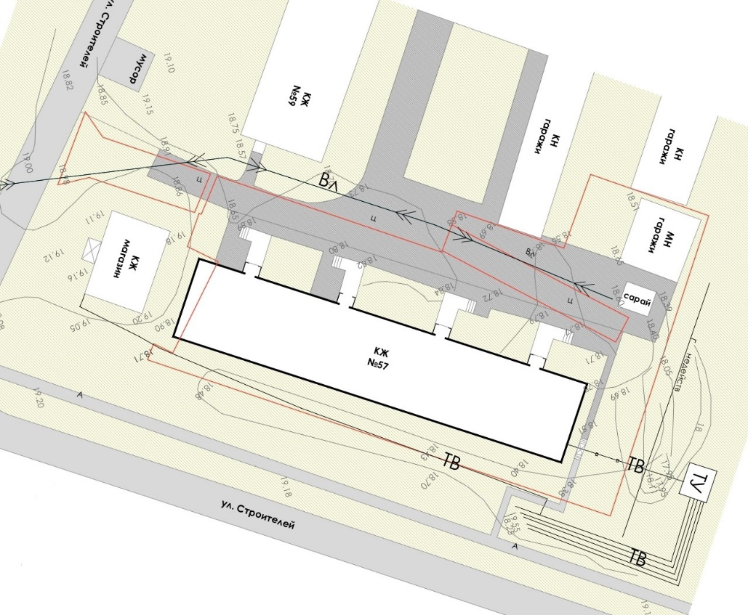
СИТУАЦИОННЫЙ ПЛАН
На сегодняшний день территория представляет собой требующую ремонта благоустроенную прилегающую к многоквартирному дому территорию:
Покрытие дворового проезда – железобетонные плиты, на поверхности которых имеются сколы, плиты просели, ширина проезда неравномерна. Стоянка личного транспорта осуществляется на газоне или на проезде, что затрудняет возможность к передвижению прочих участников дорожного движения, загромождает территорию, приводит к повреждению зеленых насаждений.
На поверхности железобетонного тротуара имеются трещины, местами имеются просадки поверхности.
Существующее освещение – светильники с ртутными лампами на опорах линии электропередач, не охватывающие полностью дворовую территорию.
Скамейки и урны отсутствуют.
3

Slide 4
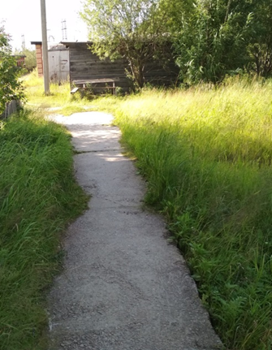
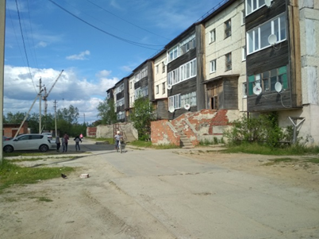
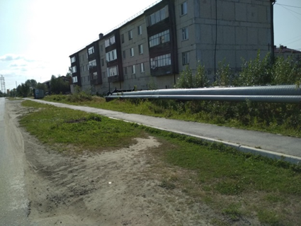
ФОТОФИКСАЦИЯ СУЩЕСТВУЮЩЕЙ СИТУАЦИИ
4

Slide 5
ОБЩАЯ ИНФОРМАЦИЯ
РЕКВИЗИТЫ ВЫПИСКИ ИЗ ЕГРН: Кадастровый номер земельного участка, расположенного по адресу д. 57, ул. Строителей, пгт. Приобье, Октябрьский р-н ХМАО-Югра: 86:07:0102004:11745, вид разрешенного использования – средне этажная жилая застройка
ИНФОРМАЦИЯ ОБ ОБЪЕКТАХ КАПСТРОЯ: На земельном участке расположен многоквартирный жилой дом.
НАЛИЧИЕ ОХРАННЫХ ЗОН: Охранные зоны на территории земельного участка отсутствуют.
НАЛИЧИЕ ИНЖЕНЕРНЫХ СЕТЕЙ: По территории земельного участка по ул. Строителей д. 57, г.п. Приобье, проходят подводящие инженерные коммуникации систем тепловодоснабжения и канализации.
5

Slide 6
ОПИСАНИЕ КОНЦЕПТУАЛЬНЫХ И ПРОЕКТНЫХ РЕШЕНИЙ
КОНЦЕПТУАЛЬНАЯ ИДЕЯ:
Благоустройство дворовой территории предусматривает: проведение ремонта дворового, ремонт; устройство освещения территории; установку скамеек и урн; устройство пандуса. Проектом предусмотрено применение современных технологий и материалов, предполагающих более длительную и экономичную эксплуатацию объекта.
ПРОЕКТНЫЕ РЕШЕНИЯ:
В рамках минимального перечня проектом предусмотрено:
Ремонт дворового проезда: замена существующего покрытия из железобетонных плит, утративших свои несущие характеристики, асфальтобетонным покрытием расчетной толщиной с доведением ширины проезда до 5,5 м. Предусматривается размещение стоянки для автомобилей на 9 парковочных мест. Предусмотрено соединение проезда с существующими транспортными коммуникациями поселения.
6

Slide 7
Ремонт тротуара: замена железобетонного покрытия на покрытие из тротуарной плитки. Проектом предусмотрено стыкование тротуара с существующими пешеходными коммуникациями, проходящими в районе ул. Строителей, в том числе с учетом потребности инвалидов и лиц с ограниченными возможностями. В месте пересечения с инженерными коммуникациями предусмотрено устройство пешеходного мостика.
Освещение: проектом предусмотрена установка вдоль пешеходной зоны опор уличного освещения, высотой до 6 м с размещением на них по 1 светодиодному светильнику. В части обеспечения безопасности жителей дома прокладка кабеля производится подземным способом.
Малые архитектурные формы: Проектом предусмотрена установка скамеек и урн – по одной к каждому подъезду, общим количеством 4 шт. каждого элемента.
В местах установки скамеек и урн предусматривается покрытие, равнозначное покрытию пешеходных зон и в одном уровне.
7

Slide 8
Основные технико-экономические показатели:
Благоустройство дворовой территории многоквартирного жилого дома № 57 по ул. Строителей повлечет рост числа благоустроенных дворовых территорий городского поселения.
Асфальтирование проезда и ремонт тротуара повлечет увеличение площади территорий с качественным покрытием проездов и пешеходных зон.
Использование в качестве освещения территории светильники со светодиодными лампами приведет к экономии электроэнергии, помимо этого срок службы таких ламп более длительный, чем у используемых ранее ртутных.
Установка скамеек позволит жителям проводить время на открытом воздухе на прилежащей к дому территории.
Установка урн – повысит экологичность двора.
Сроки и этапы реализации проекта: благоустройство дворовой территории п.г.т. Приобье, ул. Строителей д. 57 планируется провести в 2021 году. Работы по благоустройству предполагается провести в один этап.
8

Slide 9
ВИЗУАЛЬНЫЕ ОБРАЗЫ И СХЕМЫ
9

Slide 10
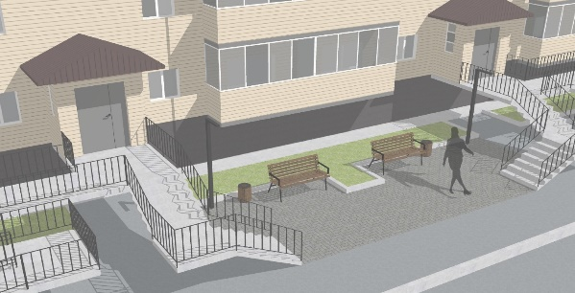
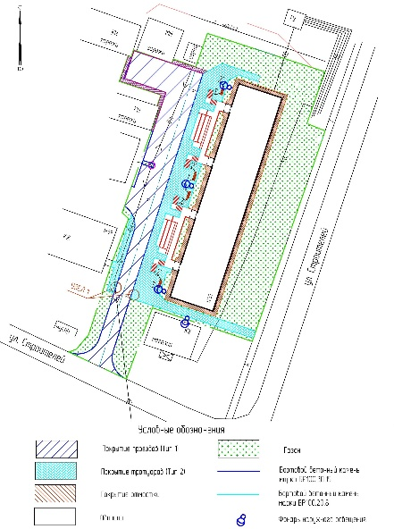
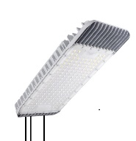
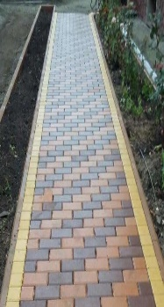
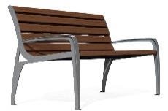
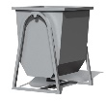
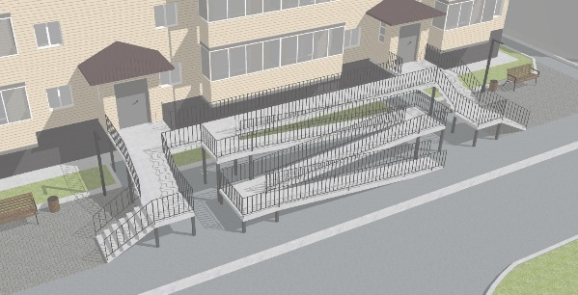
Эскиз размещения элементов благоустройства
Схема размещения элементов благоустройства в плане
Элементы благоустройства
10

Slide 11
ФИНАНСИРОВАНИЕ
Источник финансирования | Минимальный перечень |  | Дополнительный перечень
 | Объем, тыс. руб. | Доля в общем объеме, % | Объем, тыс. руб. | Доля в общем объеме, %
Региональный бюджет | 7462,550 | 85,0 | 4874,438 | 65,0%
Муниципальный бюджет (Октябрьский район) | 1316,920 | 15,0 | 1124,870 | 15,0%
Муниципальный бюджет (пгт. Приобье) | 0,000 | 0,0 | 1492,328 | 19,9
Внебюджетные источники | 0,000 | 0,0 | 0,000 | 0,0
Средства граждан | 0,000 | 0,0 | 7,500 | 0,1
Итого: | 8779,470 | 100,0 | 7499,136 | 100,0
11

Slide 12
ВОВЛЕЧЕНИЕ ГРАЖДАН В БЛАГОУСТРОЙСТВО
ИНСТРУМЕНТЫ ВОВЛЕЧЕНИЯ:
В качестве мер, принимаемых для широкого привлечения граждан к определению направлений деятельности по благоустройству территории г.п. Приобье осуществлялось:
- размещение информации о планах по благоустройству в средствах массовой информации – на официальном сайте администрации городского поселения Приобье http://priobie.ru .
- проведение опросов населения для определения стратегии благоустройства поселения,
- проведение собраний с собственниками жилых помещений многоквартирных домов на предмет благоустройства дворовой территории;
- доведение информации о конкурсе проектов инициативного бюджетирования на официальном сайте администрации городского поселения Приобье в разделе «Приоритетный проект «Формирование комфортной городской среды»
РЕЗУЛЬТАТЫ ВОВЛЕЧЕНИЯ:
Вопрос о благоустройстве и необходимости включения в приоритетный проект «Формирование комфортной городской среды» благоустройства дворовой территории пгт. Приобье, ул. Строителей д. 57, рассмотрен на общественном совете при главе г.п. Приобье. Проведено обсуждение перечня мероприятий по благоустройству территории с жителями данного дома, обсужден проект, принято решение о передаче реализованного объекта благоустройства в сосав общего имущества собственников помещений в многоквартирном доме, принято решение о форме участия жителей в реализации проекта.
12

Slide 13
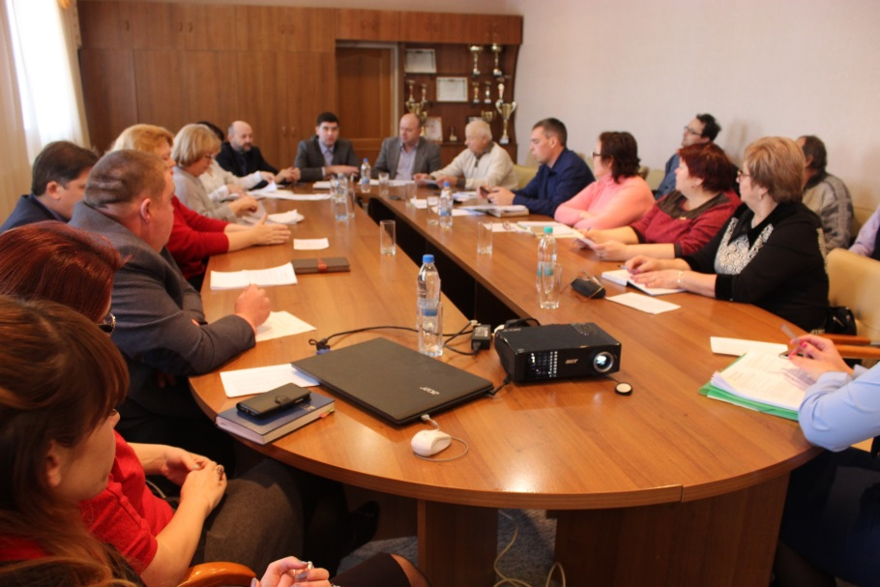
ФОТОГРАФИИ ПРОВОДИМЫХ МЕРОПРИЯТИЙ
Общественный совет при главе г.п. Приобье
Дворовая территория пгт. Приобье,
ул. Строителей д. 57
13

Slide 14
ОПИСАНИЕ ДОПОЛНИТЕЛЬНЫХ МЕРОПРИЯТИЙ
Обеспечение доступности дворовой территории по ул. Строителей д. 57, пгт. Приобье, проектирования для инвалидов и маломобильных групп населения предусмотрено посредством стыкования пешеходных зон дворовой территории с пешеходными и транспортными коммуникациями общего пользования в одном уровне. Также предусмотрено устройство пандуса.
При проектировании учитываются безопасность, экологичность и комфорт благоустраиваемой территории: покрытие проезда предусмотрено из асфальтобетона, что повысит комфортность эксплуатации территории; установка урн приведет к повышению экологичности территории, устройство пандуса предполагает повышение безопасности для представителей маломобильных групп населения, к тому же на территории, прилежащей к жилому дому № 57 по ул. Строителей в 2019 году оборудуется место (площадка) накопления ТКО, отвечающая требованиям СанПиН 42-128-4690-88 «Санитарные правила содержания территории населенных мест», СанПиН 2.1.2.2645-10 «Санитарно-эпидемиологические требования к условиям проживания в жилых зданиях и помещениях».
Обеспечение синхронизации с региональными и муниципальными программами (планами) ремонта: в 2019-2021 годах «Югорским фондом капитального ремонта» проводится капитальный ремонт жилого дома по данному адресу.
Обеспечение всесезонности использования проекта: реализация проекта обеспечит всесезонность использования территории, минимизирует весеннюю и осеннюю слякоть на подъездах и подходах к дому, обеспечит безопасность дворовой территории.
14

